Slide 2
RSG 096-2017-MINEDU

Slide 3
Demandas de información no cubiertas
¿Cuántos Institutos Públicos de gestión directa ofrecen la carrera de…?
¿Cuántas Instituciones Educativas hay en el país?
¿Cuántos Instituciones Educativas publicas del sector educación hay por DRE o UGEL?

Slide 4
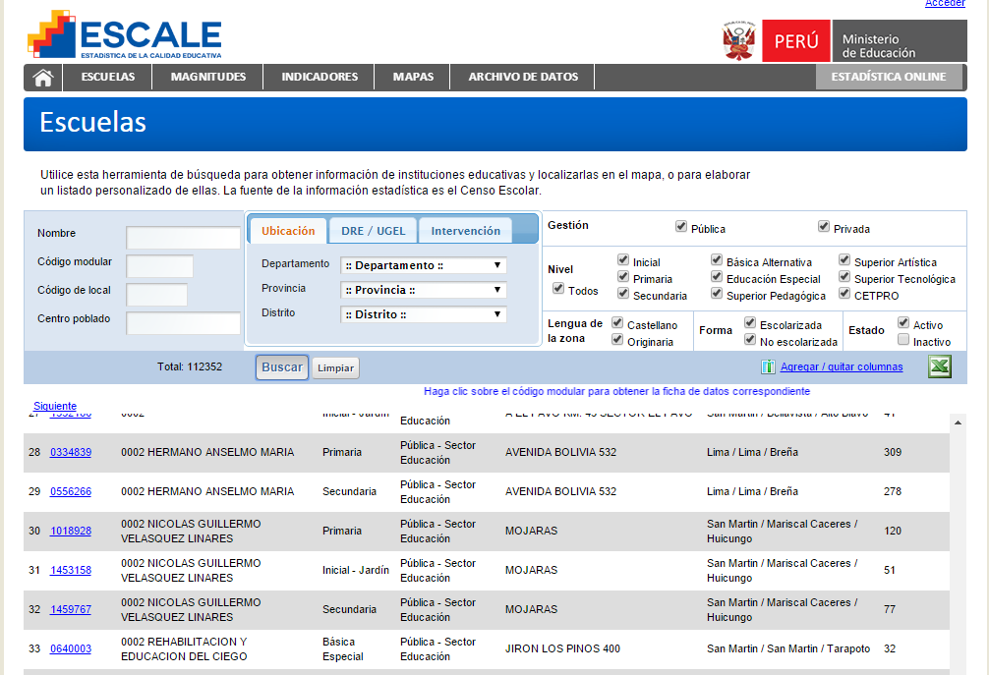
Padrón de Servicios Educativos
El actual Padrón de Instituciones y Programas Educativos, antes que registrar instituciones educativas y programas, consigna Servicios Educativos.
El Padrón es el listado de todos los Servicios Educativos.
Este Padrón codifica los Servicios Educativos a partir del Código Modular.

Slide 5
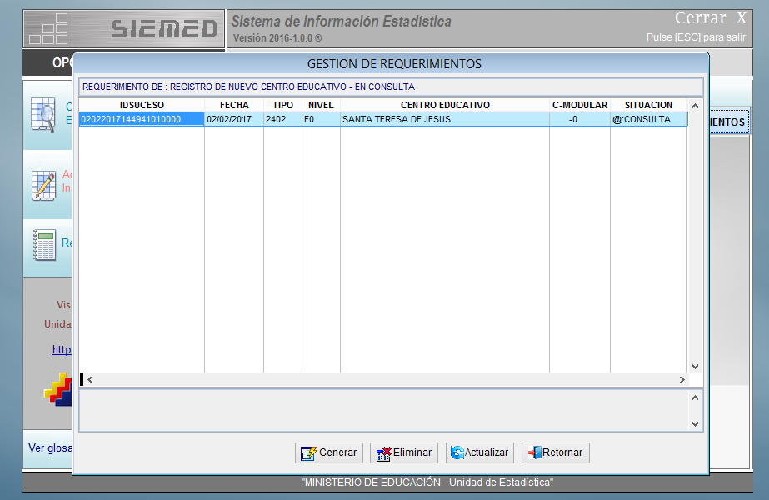
SIEMED – Sistema de Información Estadística
El SIEMED es la herramienta de uso actual para la actualización del Padrón y del Portal ESCALE.
Todas las DRE y UGEL cuentan con este aplicativo instalado en las computadoras de los especialistas estadísticos, a fin que generen sus requerimientos de aperturas, actualizaciones, ampliaciones o cierres de los servicios de las IIEE.
Los requerimientos son enviados a la Unidad de Estadística, adjuntando los documentos que sustentan dichas solicitudes, para ser consolidados, revisados y procesados a fin de aceptarlos u observarlos.
Todos los requerimientos aceptados son luego publicados mediante el portal web ESCALE.

Slide 6
Mandato normativo: Gestionar en base a la IE
Ley General de Educación (LGE):
Artículo 65°.-
Las Instancias de Gestión Educativa Descentralizada son:
a) La Institución Educativa - IE
b) La Unidad de Gestión Educativa Local - UGEL
c) La Dirección Regional de Educación - DRE
d) El Ministerio de Educación - MINEDU
Artículo 66°.-
La Institución Educativa, como comunidad de aprendizaje, es la primera y principal instancia de gestión del sistema educativo descentralizado. En ella tiene lugar la prestación del servicio. Puede ser pública o privada.
Al no tener hoy día un instrumento similar al Padrón dirigido a registrar las instituciones educativas, no es posible identificarlas ni tener una cifra real de su cantidad, y en ese sentido, no es posible cumplir con el mandato normativo dado por la LGE.

Slide 7
Orígenes
El 12 de abril en la Resolución de Secretaría General Nº 096-2017 se aprueba la Norma Técnica denominada "Norma que crea y regula el funcionamiento del Registro de Instituciones Educativas (RIE)".
Este logro otorga el respaldo para distinguir con claridad, conceptos diferenciados de Institución Educativa, local educativo y Servicio Educativo.

Slide 8
Construyendo la definición operativa
A partir de la normatividad vigente y definiciones internacionales
Unidad de gestión a cargo de un Director.
Autorizada o creada por la autoridad competente.
Brinda uno o más Servicios Educativos.
En uno o más Establecimientos Educativos.
Con potestad de certificar los servicios educativos que ofrece.

Slide 9
Definición operativa de Institución Educativa
Institución Educativa: Es una Instancia de Gestión Educativa Descentralizada a cargo de un director, autorizada o creada por una autoridad competente del sector educación, para brindar uno o más servicios educativos, en uno o más establecimientos educativos y con la potestad de emitir y otorgar los certificados correspondientes a los servicios educativos que ofrece.
Institución Educativa
Establecimientos
Servicios
(Servicios Educativos)

Slide 10
Definición operativa de Servicio Educativo
Servicio Educativo: Es un conjunto de actividades educativas y de gestión, diseñadas y organizadas, para lograr un objetivo predeterminado de aprendizaje o para llevar a cabo determinadas tareas educativas, a lo largo de un periodo de tiempo; su conclusión exitosa se reconoce a través de una certificación. Para efectos del Registro de Instituciones Educativas (RIE) se consideran los siguientes servicios educativos:
Instituciones de Educación Básica
Centro de Educación Técnico Productiva
Institutos y Escuelas de Educación Superior
Servicio
Dominio
Servicio
Dominio
Servicios
Dominio
Educación Inicial
Jardinería
Electromecánica
Educación Primaria
EBR
Tapicería
Matricería
Educación Secundaria
Vidriería
Electricidad
Ed. SUP
Educ. Alternat. Ini-inter
Repostería
ETP
Comercio Exterior
Educ. Alternat. Avanzad
EBA
Sastrería
Banca y Finanzas
Educ. Básica Esp. Inicial
Cosmetología
Contabilidad
EBE
Educ. Básica Esp. Prim

Slide 11
Definición operativa de Local Educativo
Local Educativo: Es un inmueble – predio e infraestructura – en el cual funciona uno o más Establecimientos Educativos.
CETPRO Los Jazmines
Av. Los Olivos 2345
Instituto ITC
Av. Los Naranjos 1325 Departamento 305
CEBA San Miguel
Av. Los Naranjos 1325 2do piso
Edificio
Piso o Departamento

Slide 12
Definición operativa de Establecimiento Educativo
Establecimiento Educativo: Es una unidad de provisión de Servicios Educativos autorizados a una IE, pública o privada, ubicada en una locación física determinada. Una IE puede tener más de un establecimiento, sin embargo, a diferencia del Local Educativo, un Establecimiento Educativo no puede ser compartido por más de una IE.
Institución Educativa
IEP ESTRELLA DE BELEN
IEP SAN JUAN DE DIOS
Establecimientos
(Local + Servicios)
Sede 1 (Inicial)
Av. Pachacútec 1787, La Victoria, Chiclayo
Sede 2 (Prim - Sec)
Calle Machu Picchu 859, La Victoria, Chiclayo
Sede A (Prim)
Calle Machu Picchu 859, La Victoria, Chiclayo
Locales
Local
Servicios
EBR – Inicial
CM: 1523356
EBR – Primaria
CM: 1687548
EBR – Secundaria
CM: 1756899
EBR – Primaria
CM: 1744129

Slide 13
RSG 096-2017-MINEDU

Slide 14
Definición
REGISTRO
El RIE es el registro administrativo obligatorio de naturaleza pública y de carácter desconcentrado en el que se inscriben como asientos regístrales las situaciones resultantes de los actos administrativos o actos de administración interna que son emitidos por una autoridad competente; que, habiendo sido producidos de conformidad con lo previsto en las disposiciones legales y reglamentarias vigentes, crean o autorizan el funcionamiento, o modifican las características esenciales de las IIEE.
Acto Administración interna
Acto Administrativo
El ámbito del RIE comprende a todas las IIEE públicas y privadas, creadas o autorizadas por una autoridad competente.
Institución Educativa Pública Ampliación de servicio educativo CETPRO Los Jazmines
Institución Educativa Privada
Cambio de local
Instituto ITC

Slide 15
Principio fundamental del - RIE
Conservación de la identidad de la Institución Educativa en el tiempo
De acuerdo a la normatividad existente todas las propiedades esenciales de una institución educativa pueden cambiar en el tiempo.
2010
2011
2012
2013
2014
2015
Autorización de funcionamiento
Cambio de dirección
Ampliación de servicio
Cierre de servicio
Cambio de nombre
Cambio de promotor
1 | IE América
2 | EduTech EIRL
3 | Primaria
4 | Grau 325, Lima
1 | IE América
2 | EduTech EIRL
3 | Primaria
4 | Pinos 234, Lima
1 | IE América
2 | EduTech EIRL
3 | * Primaria * Secundaria
4 | Pinos 234, Lima
1 | IE América
2 | EduTech EIRL
3 | Secundaria
4 | Pinos 234, Lima
1 | IE TechKids
2 | EduTech EIRL
3 | Secundaria
4 | Pinos 234, Lima
1 | IE TechKids
2 | Saberes SAC
3 | Secundaria
4 | Pinos 234, Lima
El único elemento invariable es su N° de Resolución de Autorización o una equivalencia como un código de registro (Código de IE).

Slide 16
Objetivos del RIE
Permitir la inscripción de los asientos registrales sustentados en actos resolutivos emitidos por una autoridad competente, que dispongan la ocurrencia de eventos registrables.
Proporcionar seguridad a los administrados respecto a la existencia y contenido de la información registrada en el RIE.
Conservar la información histórica y trazabilidad de las IIEE.
Suministrar información actualizada sobre las IIEE, sus servicios educativos y sus establecimientos educativos para el diseño e implementación de políticas para el sistema educativo.
Generar el Código de Institución Educativa, Código Modular de Servicio y Código de Local Educativo, de uso obligatorio dentro del Sector Educación.
Publicitar la información contenida en el RIE.

Slide 17
Procedimiento de Registro
El RIE es gestionado por la Unidad de Estadística del Minedu
Registradores:
Los especialistas estadísticos tendrán el rol de registradores del RIE en las DRE y UGEL.
Reciben los actos resolutivos (Resoluciones).
Realizan la calificación registral del acto resolutivo.
Registran los asientos en las partidas correspondientes a cada IE.
Actos Resolutivos
Eventos Registral

Slide 18
Registro de actos resolutivos de una I.E. en el RIE
Acciones Previas
Procedimiento registral
Acciones a cargo del Registrador
UE
Disparador
(Interesado)
Acto Resolutivo
(MINEDU / DRE / UGEL)
Evento Registral
Se abre una Partida correspondiente a la nueva IE
Actualización de Ficha Registral
Resolución de Autorización de Funcionamiento
Solicitud de Autorización
Asiento 1:
Evento: Apertura de IE (primera inscripción)
Se incorpora en la Partida
Calificación Registral
Solicitud de Ampliación de Servicios
Resolución de Autorización de Ampliación de Servicio
Asiento 2:
Evento: Ampliación de servicio
Solicitud de Cambio o traslado de local
Resolución de Cambio o traslado de local
Asiento 3:
Evento: Traslado de establecimiento

Slide 19
Proceso de
Implementación del
RIE

Slide 20
Como institución Educativa
(Forma de Organización del RIE)
Debemos pasar de un Padrón de servicios educativos a un Registro de Instituciones Educativas.
IEP ESTRELLA DE BELEN
http://www.colegioestrelladebelen.com/servicios
(Principal)
Sede Inicial-Primaria
Sede secundaria
Como servicios independientes
(Forma de Padrón Actual)
EBR: Inicial
EBR: Primaria
EBR: Secundaria
Ficha de Datos de Institución Educativa
EBR: Inicial
Local
Datos de Institución Educativa
EBR: Primaria
Local
Código IE | IE050079 | Teléfono | 436180
Nombre IE | Estrella de Belén | Director General | Dora Patazca Capuñay
Gestión | Privado | DNI Director | 16557806
Dirección | Machu Picchu 859, La Victoria, Chiclayo | Razón Social | IEP Estrella de Belén SAC
Correo | estrellab_859@hotmail | RUC | 20561380725
EBR: Secundaria
Local
Código modular | Código de local | Nombre | Nivel | Gestión | Dirección
1576420 | 745514 | Estrella de Belén | Secundaria | Privada | Av. MachuPichu 859, Lambayeque, Chiclayo, La Victoria
1309814 | 737118 | Estrella de Belén | Primaria | Privada | Av. Pachacutec 1787, Lambayeque, Chiclayo, La Victoria
1309806 | 737118 | Estrella de Belén | Inicial | Privada | Av. Pachacutec 1787, Lambayeque, Chiclayo, La Victoria
Matriz Establecimiento - Servicios
Establecimiento |  |  |  |  | EBR Inicial | EBR Primar | EBR Secun
Prin | Cod Loc | Nombre | Dirección | Teléfono | Cod. modular de servicio
X | 745514 | Sede secundaria | Machu Picchu 859, La Victoria, Chiclayo | 436180 |  |  | 1576420
 | 737118 | Sede Inicial-Primaria | Avenida Pachacútec 1787, La Victoria, Chiclayo | 217111 | 1309806 | 1309814

Slide 21
Etapas en la implementación del RIE
Etapa 1: Generación de condiciones previas
Establecer una definición operativa de IE.
Elaboración y aprobación de la RSG 096-2017-MINEDU.
Recojo de información mediante la Cedula ID (Censo Educativo 2015 - 2016 - 2017).
Pre-identificación de las IIEE mediante aplicación de Cedula ID.
Etapa 2: Planificación de la estrategia de implementación
Elaboración de instrumentos (guías y manuales de procedimiento)
Desarrollo de aplicativo informático.
Coordinaciones con unidades orgánicas del MINEDU.
Fortalecimiento de capacidades a los servidores de IGED.
Acompañamiento, monitoreo, supervisión y evaluación del proceso de implementación

Slide 22
Etapas en la implementación del RIE
Etapa 3: Ejecución de la estrategia de implementación
3.1 Instituciones educativas previamente creadas
Conformación del equipo de implementación del RIE en cada UGEL
Elaboración del Plan de Implementación por UGEL y visitas a campo.
a) Revisión de las pre-listas enviados por la Unidad de Estadística (trabajo en gabinete).
b) Listados diferenciados de IIEE (IIEE identificadas plenamente e IIEE que requieren mayor revisión).
Elaboración del Oficio del Director de UGEL de reconocimiento de listado de IIEE.
Calificación registral e inscripción en el aplicativo RIE.
Acompañamiento, monitoreo, supervisión y evaluación del proceso de implementación
3.2 Instituciones educativas nuevas
Calificación registral e inscripción en el aplicativo RIE

Slide 23
Etapa 1: Generación de condiciones previas

Slide 24
Criterios de Agrupación
Etapa 1: Generación de condiciones previas
Pre-identificación de las IIEE mediante análisis de resultados de la Cedula ID
En base a los resultados del análisis de la información obtenida en las Cédulas ID 2015, 2016 y 2017 y aplicando criterios de agrupación, la Unidad de Estadística realiza una pre-identificación de IIEE.
Agrupación de IIEE Privados
Condiciones
Agrupación de IIEE Públicas
Condiciones
Empleo del mismo nombre o marca (restricción: Franquicias)
Comparten una misma infraestructura (local) (restricción: alquiler mutuo)
Tienen un mismo director (restricciones: hay directores que atienden varias instituciones)
Tienen el mismo promotor (restricciones: promotores que tienen varias instituciones)
Pueden comprender una o más modalidades y formas educativas.
Restricciones:
No pueden brindar Educación Básica y Superior al mismo tiempo
No pueden brindar el mismo tipo servicio (ejemplo nivel) con dos o más Códigos Modulares
No puede abarcar dos UGEL en el caso de EB.
Empleo del mismo nombre (algunas veces nombres combinados)
Comparten una misma infraestructura (local) (restricción: alquiler mutuo)
Tienen un mismo director (no siempre)
Pueden comprender una o más modalidades y formas educativas.
Restricciones:
No pueden brindar Educación Básica y Superior al mismo tiempo
No pueden brindar el mismo tipo servicio (ejemplo nivel) con dos o más Códigos Modulares
No puede abarcar dos UGEL en el caso de EB.
Nota: Existen casos especiales

Slide 25
Etapa 2: Planificación de la estrategia de implementación

Slide 26
Etapa 2: Planificación de la estrategia de implementación
O
Elaboración de instrumentos (guías y manuales de procedimiento)
Guías de implementación del RIE.
Manual de procedimientos (para el trabajo de campo y primer asiento en el RIE).
Manual operativo (uso continuo del RIE).
Materiales instructivos.

Slide 27
Etapa 3: Ejecución de la estrategia de implementación

Slide 28
Etapa 3: Ejecución de la estrategia de implementación
3.1 Instituciones educativas previamente creadas
Conformación del equipo de implementación del RIE en cada UGEL (30 de noviembre)
Especialista estadístico.
Responsable de Calidad de Información - RCI.
Planificador.
Racionalizador.
Especialistas de los diferentes modalidades y niveles (EBR, EBA, EBE, Educación Superior, ETP)
La conformación del equipo de implementación debe ser comunicado mediante Oficio formal a la Unidad de Estadística.
Elaboración del Plan de Implementación por UGEL, y visitas a campo para las IIEE que se haya identificado necesidad de la corroboración en campo. Deberá incluirse metas de avance para su propia evaluación.
El plan de implementación deberá remitirse a la Unidad de Estadística

Slide 29
Etapa 3: Ejecución de la estrategia de implementación
3.1 Instituciones educativas previamente creadas (cont…)
Para la elaboración del Plan de Implementación se consideran 2 momentos:
Revisión de los listados de pre-identificación enviadas por la Unidad de Estadística
(trabajo en gabinete – proceso continuo)
De la revisión de los listados de pre-identificación enviados por la Unidad de Estadística y de la revisión documental en la UGEL o DRE, podrán identificarse un primer grupo de IIEE que no presentan discrepancia en su identidad.
Ejemplo: IIEE que cuentan con estas 3 características:
- Brindan un solo nivel educativo: inicial o primaria o secundaria.
- Funciona en 1 solo local.
- Cuenta con un Director o Docente Encargado.
Estás IIEE formarán parte de un primer listado de IIEE identificadas plenamente como
tal por la UGEL.

Slide 30
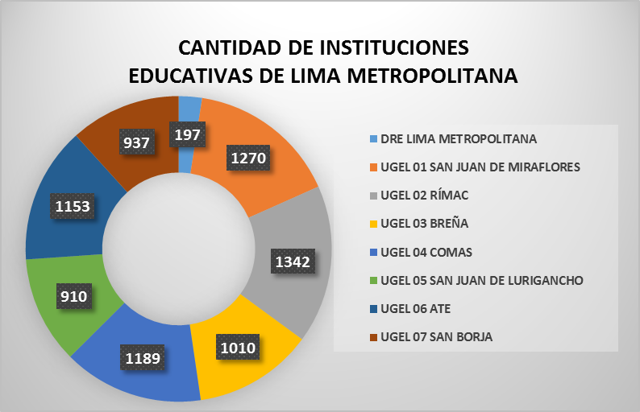
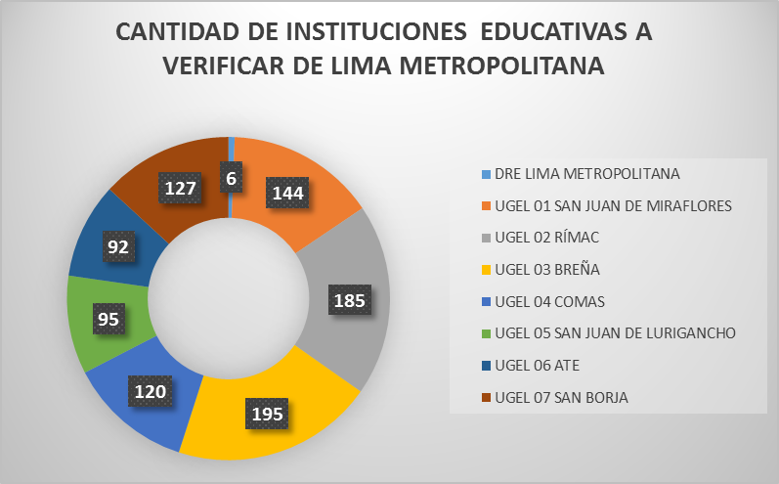
Etapa 3: Ejecución de la estrategia de implementación
Elaboración de los listados diferenciados de IIEE (IIEE identificadas plenamente e IIEE que requieren mayor revisión - proceso continuo).
b.1) Las IIEE identificadas plenamente.
b.1) Las IIEE cuya identificación no se realice de manera simple, deberán pasar por un proceso de revisión documental más profundo y de ser necesario visitas a campo en base a ciertos criterios.
Criterios recomendados a utilizar para determinar las IIEE a visitar:
IIEE que contienen una EBA.
IIEE que contienen a CETPRO.
IIEE que funcionen en 2 a más Locales Educativos.
IIEE con director de dos o más Servicios Educativos en dos o más Locales Educativos con nombre de servicio distintos
IIEE con dos o más Servicios Educativos con distinto nombre funcionando en el mismo Local Educativo.
UNIVERSO (listas de IIEE pre-identificadas)
A VISITAR

Slide 31
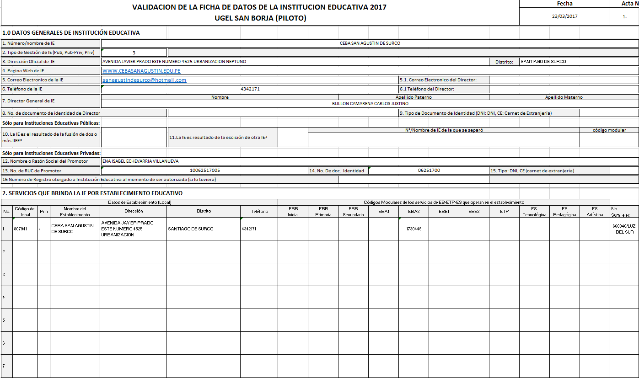
BORRADOR DE LA FICHA DE DATOS DE LA INSTITUCION EDUCATIVA

Slide 32
Etapa 3: Ejecución de la estrategia de implementación
3.1 Instituciones educativas previamente creadas (cont…)
Elaboración del Oficio del Director de UGEL de reconocimiento de listado de IIEE identificadas.
Los Oficios deberán ser emitidos por los Directores de UGEL en base al informe presentado por el equipo de implementación del RIE.
Estos oficios anexarán:
Informe técnico que sustenta la existencia de la IE.
Medio digital de almacenamiento conteniendo archivo con los datos de las IIEE.
Pueden generarse más de 1 oficio de acuerdo al nivel de avance de identificación de las IIEE de el ámbito de su jurisdicción.
Calificación registral e inscripción en el aplicativo RIE.
Proceso realizado por la Unidad de Estadística para la inscripción en el RIE.

Slide 33
Etapa 3: Ejecución de la estrategia de implementación
Elaboración de listados de IIEE por las UGEL
Calificación registral e inscripción en el aplicativo
Oficio presentado a la UE - Minedu
Se convierte en
Primer Asiento
No existen partidas ni asientos
Registro por Partidas y asientos
t0
Se realiza la calificación registral

Slide 34
Etapa 3: Ejecución de la estrategia de implementación
Esquema General
Registrador recibe Resolución de creación o autorización
IIEE Nuevas
Registrador realiza la calificación registral
Registrador inscribe a la IE en el RIE
IIEE con registro
El Oficio de reconocimiento de IE es conforme: Continua el trámite
IE se incorpora en el RIE
IIEE con registro
UGEL revisa, evalúa, sustenta y remite a Minedu Oficio por cada grupo de IE, firmado por director y adjuntando documentos
UGEL recibe lista preliminar del Minedu
IIEE Existentes
El expediente de reconocimiento de IE no es conforme:
Minedu devuelve el expediente a la UGEL para su revisión.
Minedu evalúa expediente

Slide 35
Acompañamiento, monitoreo, supervisión y evaluación del proceso de implementación
Octubre 2017
Instrumentos de implementación del RIE elaborados
Abril 2018
Capacitación a los servidores de las IGED
Julio 2018
100% de las IIEE nuevas se encuentran en el RIE en todas las IGED
Diciembre 2018
60% de las IIEE existentes se encuentran registradas en el RIE

Slide 36
Resumen: Rol del Responsable de Calidad de Información - RCI

Slide 37
Resumen participación del RCI en el RIE
Participa en equipo de implementación del RIE. Equipo que evalúa el listado de servicios educativos y su pre-identificación como una IE.
Participa en la elaboración del Plan de Implementación del RIE de la UGEL. En este Plan se establece una meta de avance en la identificación de IIEE a lo largo del año, en cuyo cumplimiento el RCI colaborará según lo programado.
Ejecuta visitas a campo determinadas en el Plan de Implementación
Reporta los resultados de las visitas al equipo de implementación como criterio adicional para la determinación de las agrupaciones de servicios.
Hace seguimiento de que se cumpla el Plan de Implementación del RIE de su UGEL y que se remitan los oficios y documentos sustentatorios al Minedu.
Participa en la elaboración del informe que contiene el listado de IIEE identificadas.
Organiza con el Coordinador Regional de Calidad de información de las DRE las reuniones de informe de avance.

Slide 38
Presupuesto para las visitas a las IIEE
Recursos previstos para las visitas a IIEE:
Programa Presupuestal: 0090 “Logros De Aprendizaje De Estudiantes De La Educación Básica Regular”
Producto: 3000001 “Acciones Comunes”
Actividad: 5000276. Gestión Del Programa
Concepto: Gestión de la información de actividades financiadas por el PELA
Específicas de Gasto:
2.3.2.1.2.1: Pasajes y gastos de transporte
2.3.2.1.2.2: Viáticos y asignaciones por comisión de servicio
Para el año 2017, no se ejecutará el presupuesto programado debido a la falta de condiciones.
Para el año 2018, se tiene previsto que las visitas se realicen en los meses de mayo, junio, julio, septiembre, octubre, noviembre y diciembre, para no cruzarse con las demandas de SIGMA y Censo de UGEL/DRE.

Slide 39
Retos

Slide 40
Reto
Identificación de las IIEE

Slide 41
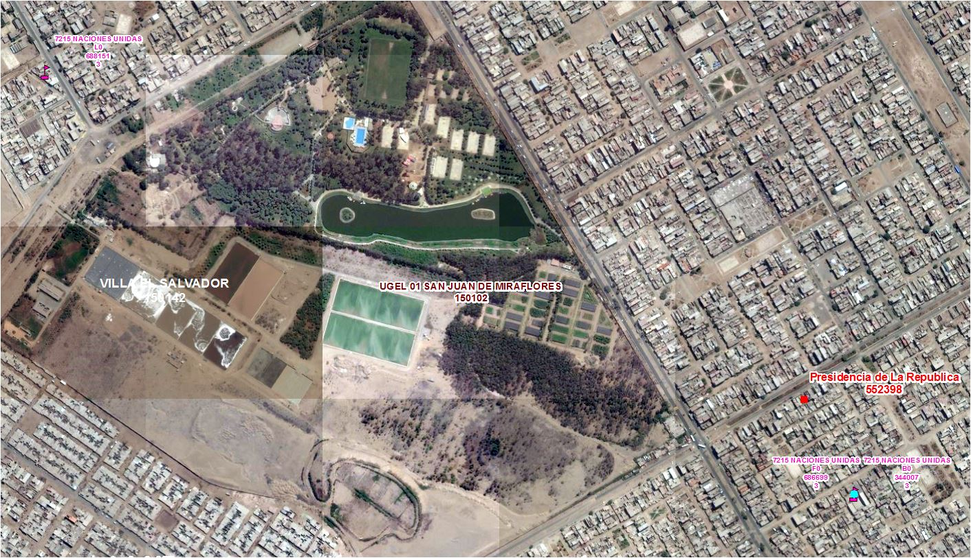
SERVICIOS EDUCATIVOS CON DISTINTOS CÓDIGOS DE LOCAL PERO IDENTIFICADOS COMO UNA MISMA INSTITUCIÓN EDUCATIVA EN LA CÉDULA ID
La primaria 7215 Naciones Unidas con código de local 344007, la secundaria 7215 Naciones Unidas con código de local 686699 y el CETPRO 7215 Naciones Unidas con Código de Local 688151, han sido consideradas por su director como una sola I.E. según lo declarado en la Cédula ID.
CODIGO DE CEDULA ID | Cod. Local | Cod. Modular | Nom. IIEE | Nivel | Dirección en cedula ID | Dirección en Padrón
3 | 344007 | 0764076 | 7215 Naciones Unidas | Primaria | Mz K Lote 1 Etapa IV Sector 2 | Calle Naciones Unidas S/N Mz. K IV Etapa, Sector 2
3 | 686699 | 1272822 | 7215 Naciones Unidas | Secundaria | Barrio 1 Mz LL Sector 2 | Calle Naciones Unidas S/N Mz. K IV Etapa, Sector 2
3 | 688151 | 1240761 | 7215 Naciones Unidas | CETPRO | Avenida Micaela Bastidas/ 200 Millas Mz C-6 | A.A.H.H. Nueva Era - 3° Sector -Grupo 31
IE
7215 Naciones Unidas

Slide 42
Retos
Identificación de directores.
Asignación de plazas de directores.

Slide 43
Reto
Optimizar la provisión de los servicios educativos

Slide 44
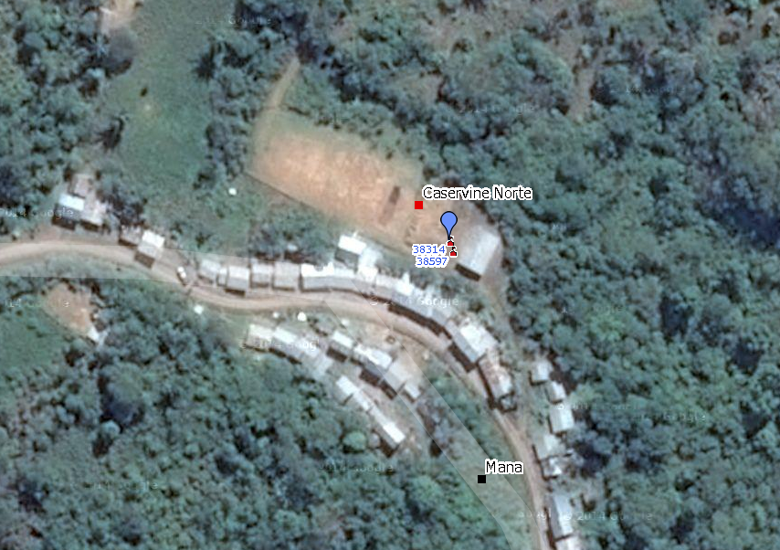
VARIOS LOCALES DEL MISMO NIVEL EN UN MISMO CENTRO POBLADO RURAL
El CP Caservine Norte (621786) cuenta con 2 locales de primaria unidocentes con poco alumnado
Cod. Local | Cod. Modular | Nom. IIEE | Dirección | Característica | Docentes Censo | Alumnos Censo
515730 | 0441683 | 38314 | PLAZA PRINCIPAL | Unidocente | 1 | 6
717573 | 0422840 | 38597 | CASERVINE NORTE | Unidocente | 1 | 9
¿Fusionar IIEE?

Slide 45
¡¡¡GRACIAS!!!

